Slide 1
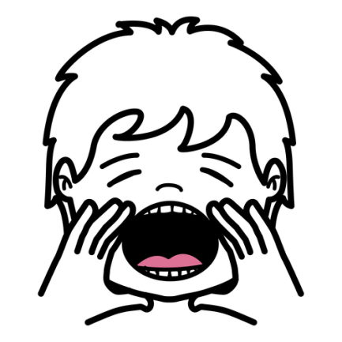
PRAGMÁTICA
HABILIDADES SOCIALES
EL SALUDO Y LA DESPEDIDA
MARÍA JOSÉ TALLÓN GONZÁLEZ
http://majotagoaudicionylenguaje.blogspot.com.es/
Autor pictogramas: Sergio Palao
Procedencia: ARASAAC (http://catedu.es/arasaac/) Licencia: CC (BY-NC-SA)

Slide 2
EL SALUDO

Slide 3
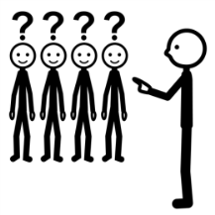
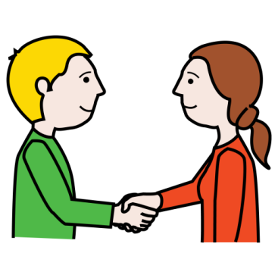


¿A quién saludas?

Slide 4
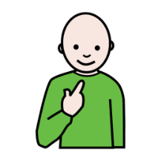
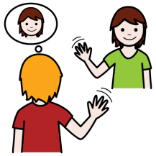
Yo debo saludar
a las personas conocidas

Slide 5
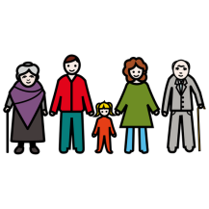
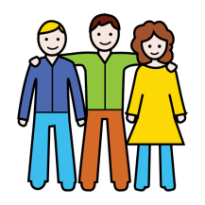
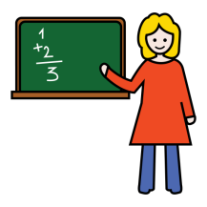
Las personas conocidas son:
La familia, los amigos,
los profes y las seños…
Personas que hemos visto antes

Slide 6
Cómo saludamos

Slide 7

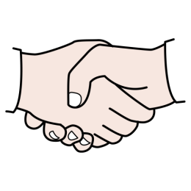

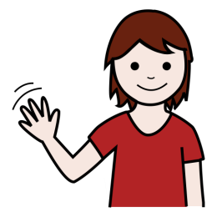



¿Cómo saludamos?
Dando la mano | Saludando con la mano | Decimos ¡HOLA! | Decimos ¡Buenos días! | Decimos ¡Buenas tardes! | Decimos ¡Buenas noches!

Slide 8
Para saludar, es importante…

Slide 9
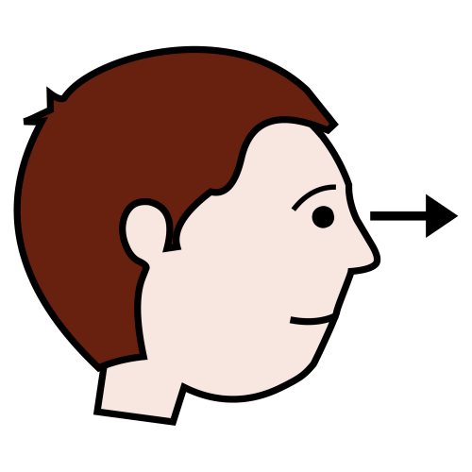
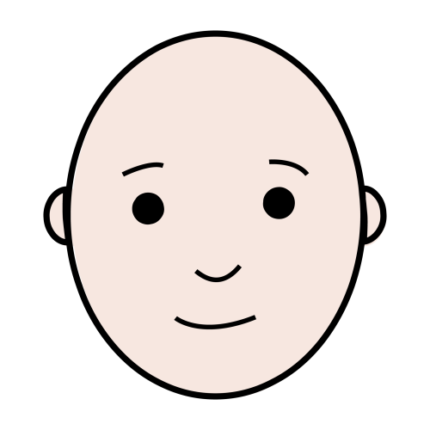
Yo debo mirar
a las personas a la cara

Slide 10

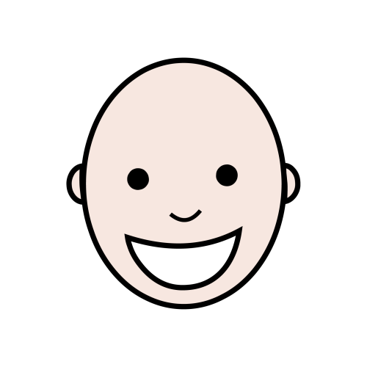
Yo debo dedicar una sonrisa

Slide 11

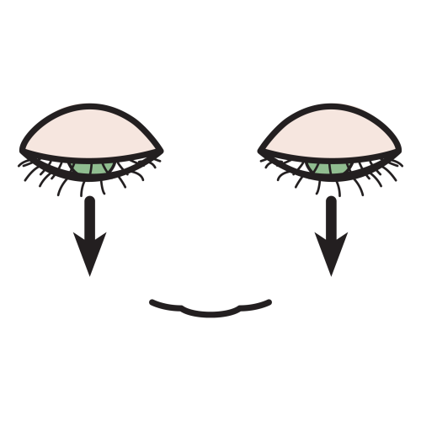
Yo NO DEBO cerrar los ojos

Slide 12
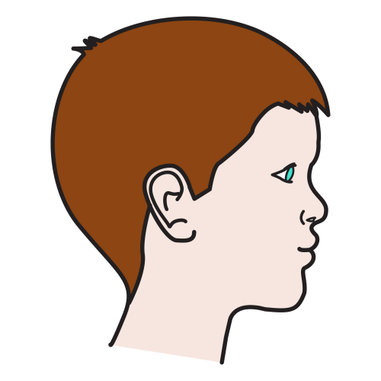
Yo NO DEBO mirar a otro lado

Slide 13
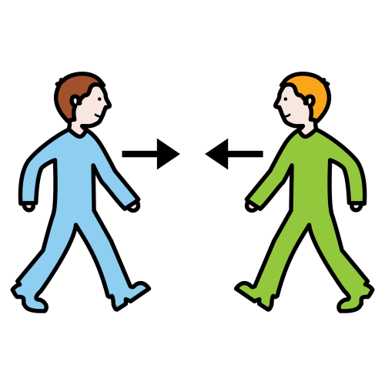
Yo NO DEBO
acercarme demasiado

Slide 14
Cuándo debo saludar

Slide 15


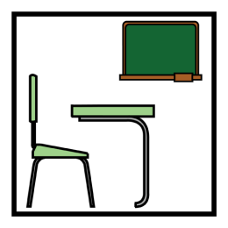




¿Cuándo saludamos?
Cuando entro a algún sitio: al colegio, a la clase, a casa, a una tienda…

Slide 16
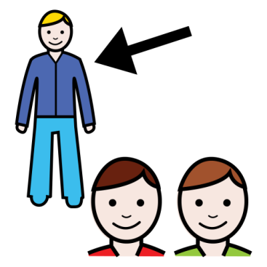
¿Cuándo saludamos?
Cuando entra alguien: a casa, a la clase…

Slide 17




¿Cuándo saludamos?
Cuando veo a: familiares, amigos, profesores…

Slide 18
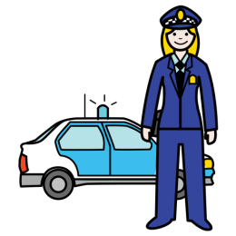
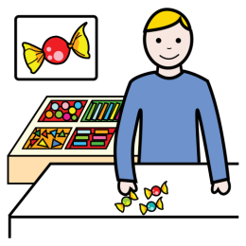

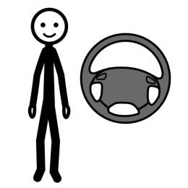
¿Cuándo saludamos?
Cuando pregunto algo a: el policía, el tendero, conductor de autobús…

Slide 19
La despedida

Slide 20


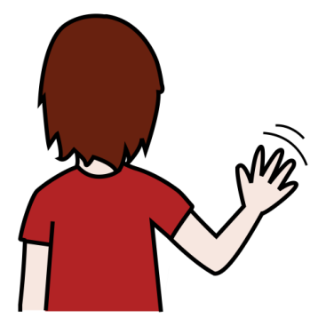
Cuando nos vamos de un sitio, debemos despedirnos
Decimos ADIÓS
¿Cómo?

